Slide 1

Svendeprøve – trainer
Ahu Karahan kristiansen, wu11

Slide 2
disposition
Præsentation af web-appen
Ændringer af designet
Workflow
Kode Struktur
Kode Eksempel
Perspektivering

Slide 3
Præsentation af web-appen
Web-app: http://localhost:3000
(API: http://localhost:4000)

Slide 4
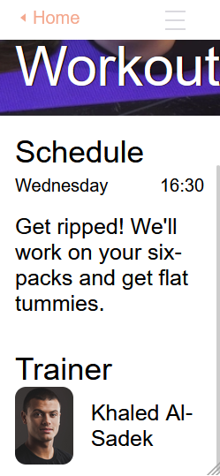
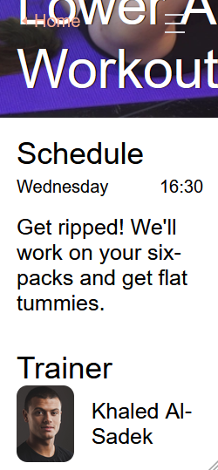
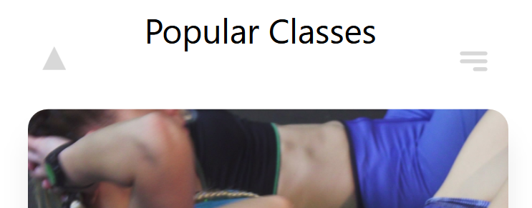
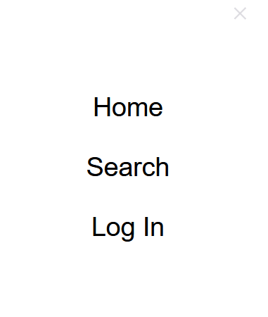
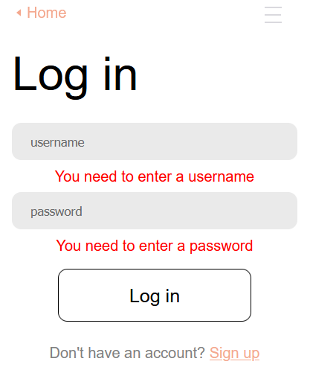

Ændringer af designet
”Popular Classes” for den enkelte featured class.
Header:
Burgermenu iconet for animation
Fixed med en background-color
”Back” / Home linket
Heading i hvid = textshadow
Login - Page i stedet for overlay

Slide 5
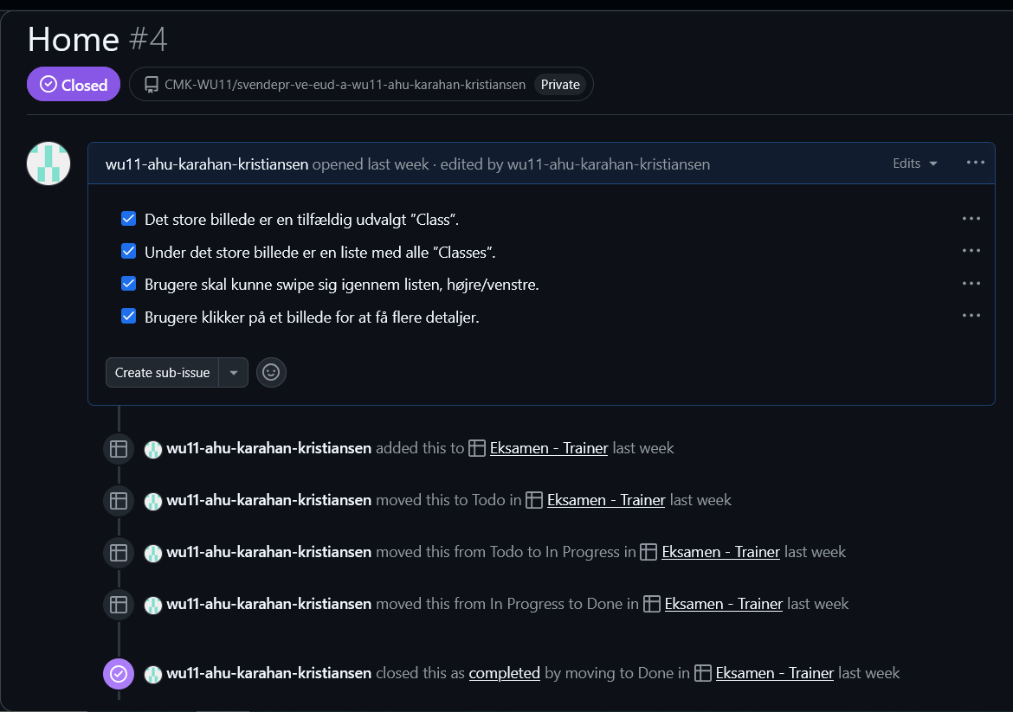
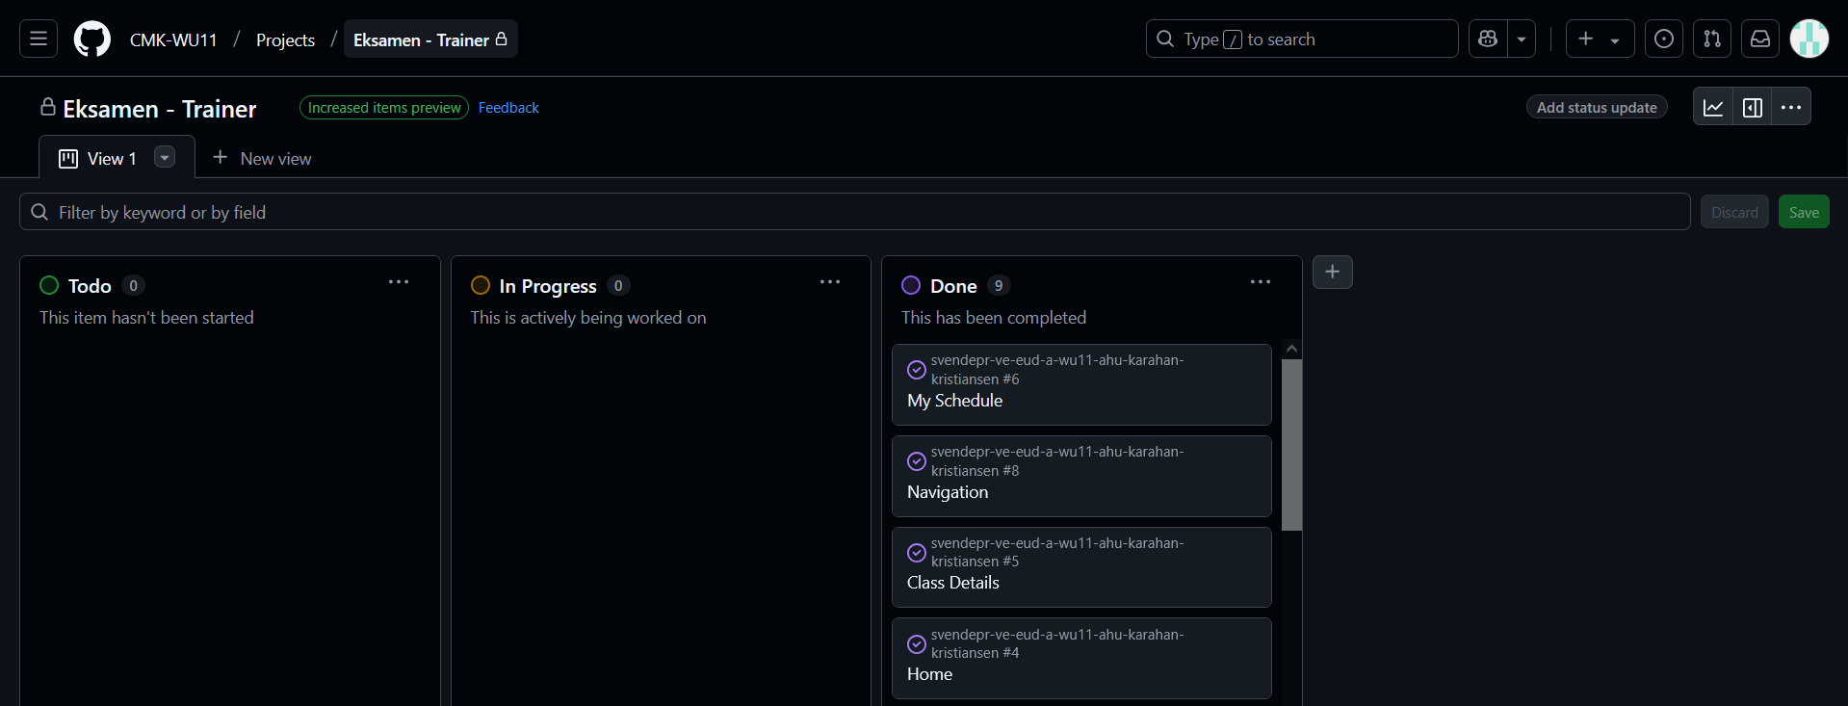
Workflow
Github – Projects & Issues

Slide 6
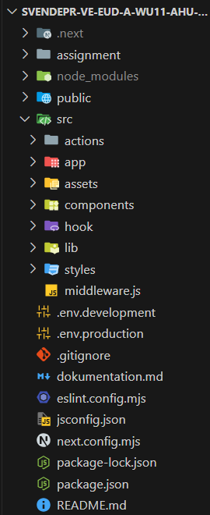
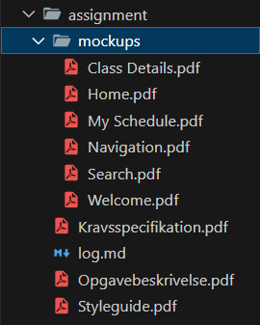
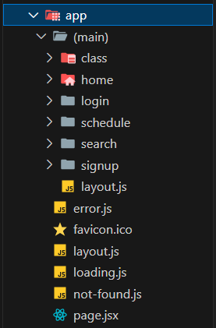
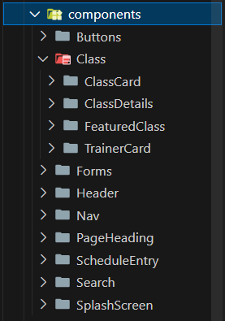
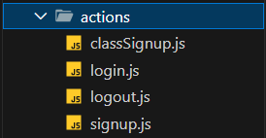
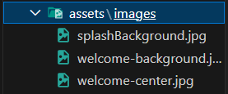
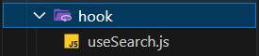
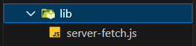
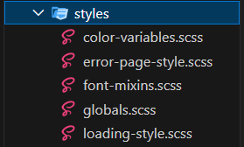
Kode Struktur

Slide 7
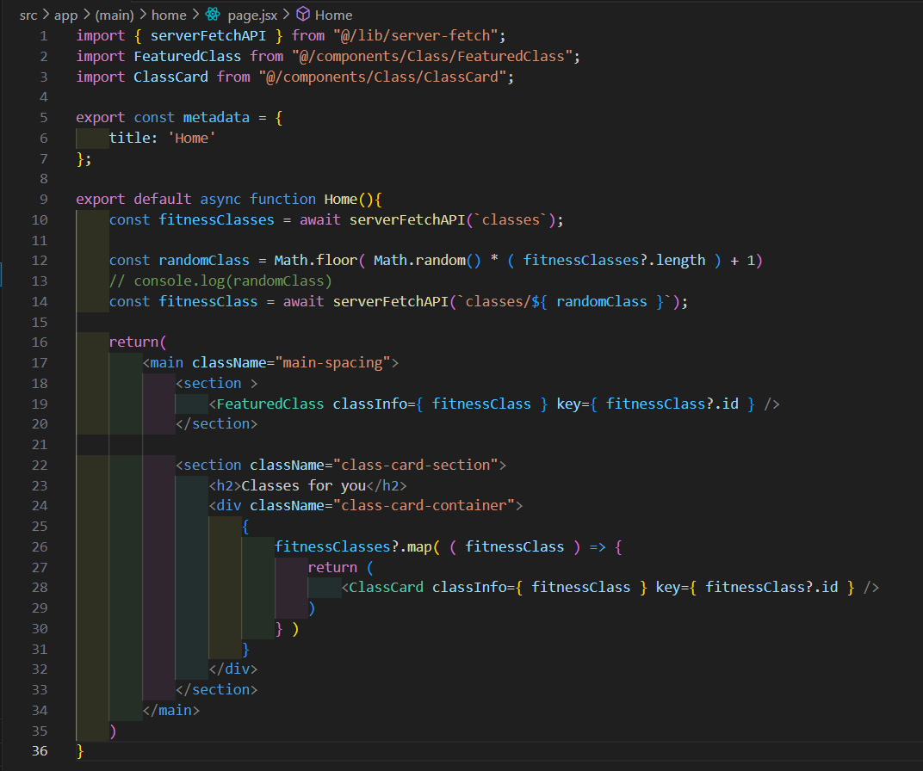
Kode Eksempel - Home Page
Metadata
Fetcher en liste med fitness classes fra API’et
Vælger en random class fra listen
Math.floor
Fetcher detailjerne af den random class
2 sektioner
Viser den randomme class some et featured class
Viser en liste af all fitness classes som class card

Slide 8
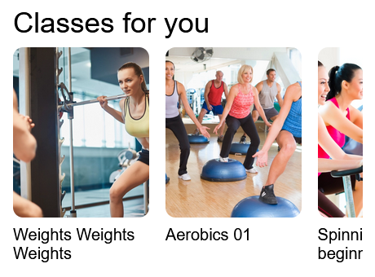
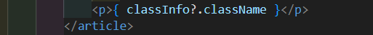
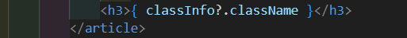
Perspektivering
Optimering:
Loading – Modernisér med skeleton og behold spinner i forms
Skalering:
Eksempel på effektiv optimering og skalering af siden.

